Slide 1
Fighting the mud
Testing
Brownfield Applications

Slide 2
Referent Norman Mendel
80er Baujahr, Sachsen Anhalt
Bürokaufmann + Dipl. Informatiker (FH)
~3,5 Jahre IT-Consultant in Festanstellung
~4 Jahre Freiberufler (IT-Consulting Norman Mendel)
Scope: .Net, ALM, TFS, Architektur, (+ Qualität, Prozess-Automatisierung)
Profil: http://www.xing.com/profile/Norman_Mendel
Blog: http://itc-nome.blogspot.de/
Sonstiges: Chilies + Kulinarisches, Musik, „Blick übern Tellerrand“

Slide 3
Agenda
Definition
System Inneres
Kultur und Mindset
Prozesse und Umgebung

Slide 4
Agenda
bei
Fragen...
Fragen!

Slide 5
Definition
Was sind Legacy/Brownfield Systeme?
nicht getestete oder nur schwer testbare Systeme
hohe interne/externe Kopplung/Abhängigkeiten
Keine oder asynchrone Doku
(unnötig) hohe Komplexität
langsame Prozesse
Technical Debt
Spaghetti/Patchwork Code
„unverstandene Systeme“
→ Unsicherheit
Notes:
All dies fällt häufig auf wenn man von „außen“ in solche Projektumgebungen reinkommt. Die „Betroffenen“ haben sich häufig schon an die Situation gewöhnt
nicht getestete oder nur schwer testbare Systeme →
hohe interne/externe Kopplung/Abhängigkeiten → Abhängigkeiten zu anderen Systemen
Keine oder asynchrone Doku → Was tut es/was tut es wirklich → Dokumentation/Handbücher
(unnötig) hohe Komplexität → eigene Frameworks oder Enterprise Frameworks bspw EntLib
langsame Prozesse → Dauer von Checkin bis Deployment in Test/Staging
Technical Debt → „Machen wir später schön“
Spagehtti Code →
„unverstandene Systeme“ → Wissensinseln, holistische Sicht fehlt, → keiner/wenige kennt die Wahrheit → Domänenexperten

Slide 6
Definition
Warum ist das relevant ?
Neue Anforderungen: alter Code muss erweitert werden
Bugfixing: alter Code muss geändert werden
Technologie Wechsel: alter Code muss portiert werden
System Know How muss vermittelt werden
→ hohes Risiko bei Änderungen/Anpassung
→ Umgang mit Legacy Systemen ist auch immer Risiko Management
Notes:
Neue Anforderungen: alter Code muss erweitert werden
Bugfixing: alter Code muss geändert werden
Technologie Wechsel: alter Code muss portiert werden
System Know How muss vermittelt werden → Übergabe/Neue Mitarbeiter

Slide 7
Kultur und Mindset
Ist allen Beteiligten klar das es Probleme gibt ?
Ist der Schmerz bereits hoch genug ?
Ist die Bereitschaft da um:
Prozesse zu hinterfragen/verändern
Kollaboration etablieren, Transparenz und Offenheit schaffen
Die Art des Arbeitens anzupassen
Sich selber zu verändern
die Kultur zu verändern
Gemeinsame Ziele etablieren und darauf hinarbeiten
→ Es geht um den konstruktiven Umgang mit der Ist-Situation
Notes:
Ist der Schmerz bereits hoch genug ? → Hier die Frage ab wann etwas geändert werden soll
Ist die Bereitschaft da um: → die Frage was geändert werden soll
Prozesse zu hinterfragen/verändern → Checkin/Deployment/Testing
Kollaboration zu etablieren, Transparenz und Offenheit zu schaffen → Code Ownership entfernen, Tasks/Workitems in integriertem System statt Excel, Wiki pflegen
Die Art des Arbeitens anzupassen → Testgetrieben, Kommunikation,
Sich selber zu verändern → „It runs on my Machine“, Anspruch an meine Arbeit/Qualität
die Kultur zu verändern → Fehlerkultur
Gemeinsame Ziele etablieren → Entwickler, Betrieb, User
Es geht um den konstruktiven Umgang mit der Situation
→ Veränderungen bieten auch Chancen

Slide 8
Prozesse und Umgebung
Lebenszyklus des Systems
Projekt oder Produkt
Aufwand / Status
Extra Projekt oder „OnGoing“ ?
Ziele
Neues Verhalten ?
Definition of Done

Slide 9
Prozesse und Umgebung
Source Control (Change Control)
Berechtigungen
Branch Strategien
Defect Tracker/Management
Was und wo
Wer reported Bugs
Wer managed den Tracker
Dokumentation
Was, wo und Warum
→ jeweils die Fragen: wer ist verantwortlich und wie ist die Prozessintegration (gibt es Automatisierungspotential)?

Slide 10
Prozesse und Umgebung
Deployment
Zielumgebungen
Installationsmechanismus
Manuell oder automatisiert
Testmanagement
Wer
Manuell/automatisiert oder beides
Fester Ablauf oder Explorativ
→ jeweils die Fragen: wer ist verantwortlich und wie ist die Prozessintegration (gibt es Automatisierungspotential)?

Slide 11
Prozesse und Umgebung
Automatisierter Build/ Continuous Integration
Jenkins/Hudson, TeamCity, TFS
Code Quality Management Tools
Sonar, Jenkins-PHP, TFS
Internes Wiki
Sharepoint, FitNesse, Trac
Code Analyse Tools
FxCop, Style Cop,
NCover
→ jeweils die Fragen: wer ist verantwortlich und wie ist die Prozessintegration (gibt es Automatisierungspotential)?
Notes:
Hohe Integration der Tools
→
Transparenz und Nachvollziehbarkeit
→ BSP: CheckIn Notes, WorkItem Verknüpfung
Prozess Unterstützung
→ BSP: CheckIn Policies
Hohe Integration der Tools
Transparenz und Nachvollziehbarkeit
Prozess Unterstützung

Slide 12
Prozesse und Umgebung TFS und ALM
Notes:
ImgSrc:
http://blog.hinshelwood.com/files/2012/06/image11.png

Slide 13
Prozesse und Umgebung „Zielbild-Workflow“
Notes:
Img Src: Testing for Continuous Delivery with Visual Studio 2012 -
http://www.microsoft.com/en-us/download/details.aspx?id=35380

Slide 14
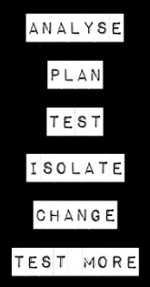
System Inneres Analyse und Vorbereitung
Status Quo analysieren
Architektur
Abhängigkeiten
Live Tracing/Logging (ggfs. mit Aspekten)
Änderungen
Potentiale lokaliseren
Definieren
Priorisieren
Test Vorbereitung
Arten Unit/Regressions/Integrationstest
Test Daten
Umgebung
Strategie Top Down/Bottom Up/Hybrid
Notes:
Img Src: http://www.slideshare.net/rowan_m/living-with-legacy-code
Test – Umgebung:

Slide 15
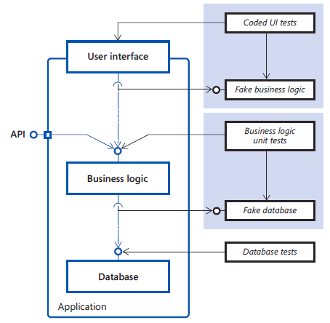
System Inneres Abhängigkeiten auflösen
Interfaces
Dependency Injection
Faking the Unfakeable: „Isolation“
Aspekte
Dekomposition
Notes:
Img Src: Testing for Continuous Delivery with Visual Studio 2012 -
http://www.microsoft.com/en-us/download/details.aspx?id=35380

Slide 16
System Inneres „Testbar“ machen
Vererbung
Sichtbarkeit
Compiler/Präprocessor Direktiven
Mocks/Fakes/Stubs
partielle Isolation mit Wrapper/Fassaden
Sprout Method / Sprout Class
Abhängigkeiten zu (Legacy) Systemen isolieren: Anticorruption Layer

Slide 17
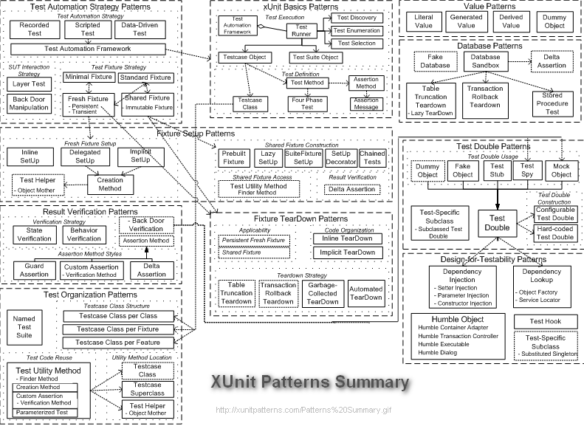
System Inneres „Testing – a science of ist own“

Slide 18
System Inneres Verbesserungen
Code Contracts
Code Analyse
Lesbarkeit und Doku
BDD
Sprechende Klassen, Methoden usw.
Doku aus Code Kommentaren
DDD

Slide 19
[ClassCleanup()]
Fragen ??

Slide 20
[AssemblyCleanup()]
Vielen Dank für Eure Aufmerksamkeit

Slide 21
Weiterführendes Links
TFS 2012 ALM VM
http://www.slideshare.net/petegoodliffe/legacy-code-learning-to-live-with-it (PHP)
http://www.slideshare.net/nashjain/working-effectively-with-legacy-code-presentation (C++)
http://www.slideshare.net/rowan_m/living-with-legacy-code (Allgemein)
http://www.infoq.com/articles/refactoring-legacy-applications (Java)
http://xunitpatterns.com/

Slide 22
Weiterführendes WebCasts
http://skillsmatter.com/podcast/home/applying-ddd-legacy-app (DDD)
Skillsmatter allgemein
Norwegian Developer Conference

Slide 23
Weiterführendes Bücher
Growing Object-Oriented Software, Guided by Tests
Working Effectively with Legacy Code
Clean Code: A Handbook of Agile Software Craftsmanship
Refactoring: Improving the Design of Existing Code
xUnit Test Patterns: Refactoring Test Code
Implementing Domain Driven Design

